Slide 1
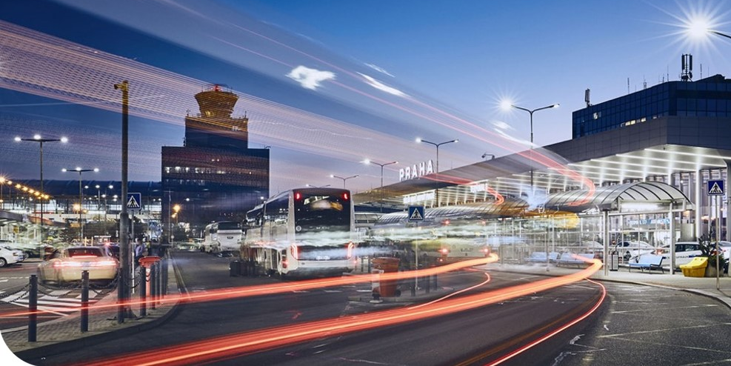

Meet the Buyer
29. listopad 2023

Slide 2
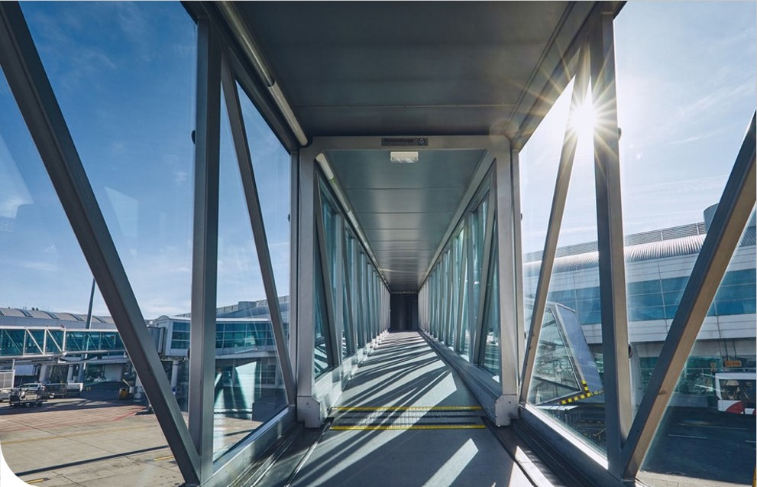

Centrální nákup v číslech
Adopce projektového řízení na Letišti Praha
www.prg.aero
Tomáš Sova
Výkonný ředitel CNL a PMO

Slide 3




Centrální nákup v číslech roku 2023
131
2,6 mld. Kč
10 tis.
1 500
dokončených výběrových řízení
finanční hodnota VŘ
vystavených objednávek
2,5 mld. Kč
aktivních dodavatelů

Slide 4
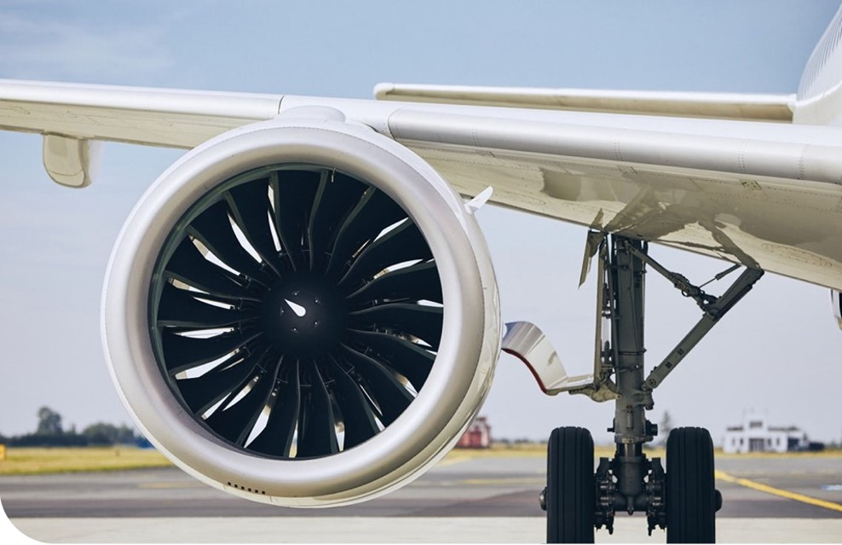
Na čem pracujeme
Adopce projektového řízení na Letišti Praha
Tomáš Sova
Výkonný ředitel CNL a PMO

Slide 5
Na čem pracujeme
  zjednodušení smluvních vzorů a zadávacích dokumentací
  zjednodušení interních procesů, abychom zrychlili celý nákupní proces
  zavedení Systému kvalifikace
  větší využívání rámcových smluv
  zpřehlednění problematiky bezpečnostních požadavků z pohledu přístup a práce na LP
  odpovědné zadávání

Slide 6
PŘEDSTAVENÍ PROGRAMU
PRAGUE AIRPORT
2030+

Slide 7
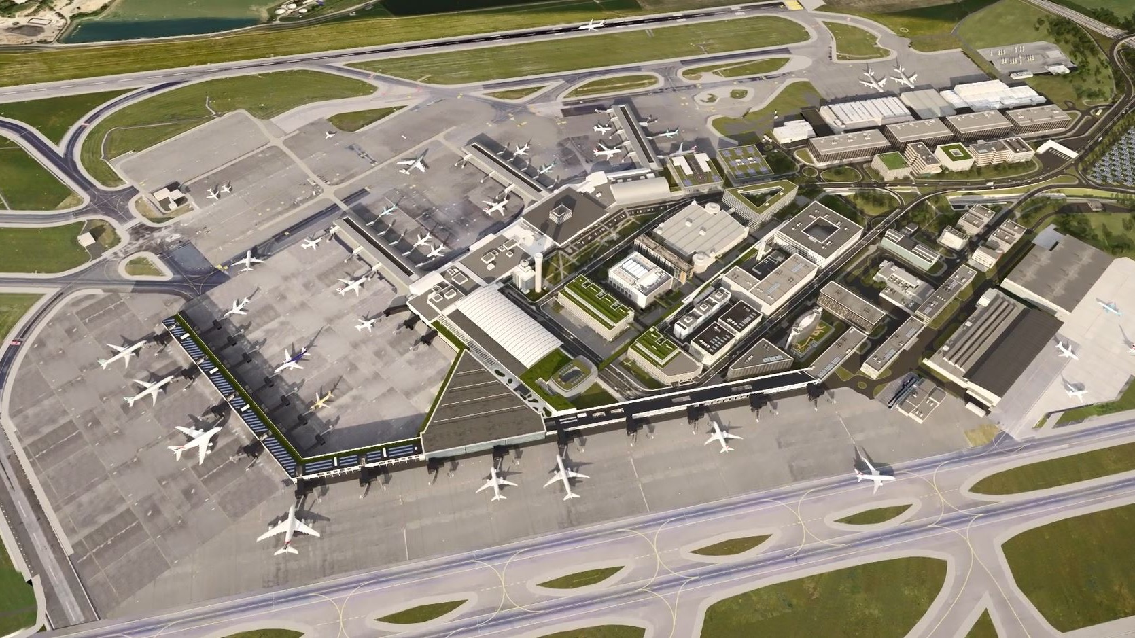

3. PLOCHY – AIRSIDE REALIZACE
3.1 APN D2 a D3 2026 - 2032
5. TECHNICKÁ INFRASTRUKTURA REALIZACE
5.1 Technická infra. Sever 2027 - 2029
5.2 Kolektor H-G + TS 20 2024 - 2027
5.3 Nová linka splašk. vod 2027 - 2028
6. RETAIL A SLUŽBY REALIZACE
6.1 Skywalk E1 2029 - 2031
2. DOPRAVNÍ SYSTÉM REALIZACE
2.1 Kolejové napojení 2023 - 2031
2.2 Estakáda a dop. řeš. T1 2027 - 2030
2.3 Komun. Cargo – H-F 2025 - 2032
2.4 Most Aviatická x K Letišti 2024 - 2025
2.5 Úprava zás. korid. T1-T2 2025 - 2026
2.6 Plaza E1 2026 - 2030
4. PARKOVACÍ SLUŽBY REALIZACE
4.1 Parkovací dům A 2029 - 2030
4.2 Parkovací dům B 2026 - 2028
4.3 Parkovací dům APC 2026 - 2027
1. TERMINÁLOVÉ KAPACITY REALIZACE
1.1 Terminal 2 ext. 2029 - 2033
1.2 T1 COB 2029 - 2031
1.3 Podchod ŽS-T1 2026 - 2027
1.4 Externí PM 2024 - 2033
1.2
2.5
2.4
5.2
1.3
2.3
4.2
4.3
6.1
2.6
4.1
2.2
5.1
1.1
3.1
2.1
7

Slide 8
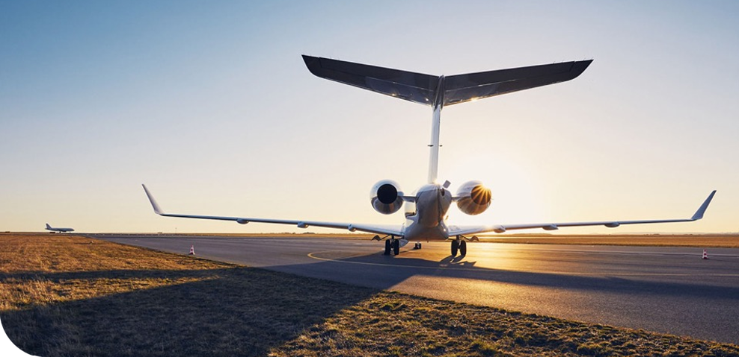
Co nás čeká
Letiště Praha v číslech
Adopce projektového řízení na Letišti Praha
Tomáš Sova
Výkonný ředitel CNL a PMO

Slide 9
Co nás čeká v souvislosti s programem 2030+
  Stavební manažer pro projekt T2 ext. (služba na cca 10 let; predikce vypsání VŘ již konec 2023)
  Estakáda (předpoklad D&B = DPS + Realizace; VŘ předpoklad konec roku 2024)
  Komunikace Cargo-Hangár F (PD některých etap)
  Úprava zásobovacího koridoru (Realizace)
  Apron D2, D3 (VŘ na Realizaci; předpoklad konec roku 2024, ale není jisté zda se stihne)
  Parkovací dům u APC (Studie + DUSP; Manažer stavby)
  Technická infrastruktura Sever (DUSP většiny etap)
  Propojovací podchod ŽS - T1 (DUSP)

Slide 10
Co nás čeká – dopravní stavby
Nový kabelovod kolem RWY 06/24 (EASA) | >200
Rekonstrukce vozovky TWY C a realizace Rapid Exit TWY J | >200
Modernizace perimetru - Etapy 14, 15, 18, etapa 5 | >100
Oprava RWY 12/30 v úseku TWY P - THR12 | >100
Modernizace oplocení - stávající trasy | >100
Oprava TWY D mezi L-J + křižovatka LxD | >100
Oprava TWY L mezi TWY C-RWY 06/24 | >50
Oprava TWY D na výjezdu RWY 06/24 | >50

Slide 11
Co nás čeká – pozemní stavby
Rekonfigurace stání v sektorech C1, C2 | >500
Rozšíření kapacit EPL T2 - terasa | >100
Instalace PCA na NM D1 až D6 | >50
Výměna výtahů | >50
Rozšíření kapacit VIP salonku MCL v T1 | >30
Rekonstrukce střechy dílenská hala HF | >30

Slide 12
Co nás čeká – industriální stavby
Posílení stoky S_L | >100
Nádrž LPH 5000 (2. etapa) | >100
Rekonstrukce a zkapacitnění chemické ČOV | >50
Rekonstrukce kotelen HB a HA | >30

Slide 13
Co nás čeká – energetika a technologie
Instalace FVE výroben na LKPR | >100
Elektromobilita AIRSIDE | >50
Modernizace řídícího systému Allen-Bradley | >50
Rekonstrukce DC Hlavní správa | >30
Obměna záložních zdrojů UPS | >30
Elektromobilita LANDSIDE | >30

Slide 14
Co nás čeká – IT, bezpečnost a elektromobilita
Monitorování front a toků cestujících | > 30 mil | 1Q
Implementace SAP S/4HANA | > 30 mil | 4Q
Marketplace | > 20 mil | 1Q
Centrální kontaktní databáze | > 10 mil | 1Q
Videoanalytické systémy pro bezpečnost | > 10 mil | 1Q
Automatizovaný systém skenování vozů | > 5 mil | 1Q
Chatbot | > 2 mil | 3Q
LEDs detektory tekutin | > 30 mil | 1Q
Perimetrický radar | > 20 mil | 1Q
Sytém EDR | > 20 mil | 1Q
Dodávka elektrobusů (COBUS) |  | 1Q
Dodávka elektroautomobilů |  | 1-2Q

Slide 15
Co nás čeká – Marketing, HR, provozní služby a dodávky
Reklamní agentura | > 30 mil | 1Q
Mediální agentura | > 50 mil | 4Q
Mystery Shopping | > 4 mil | 1Q
Kontinuální online komunita s cestujícími LP | > 4 mil | 1Q

Slide 16
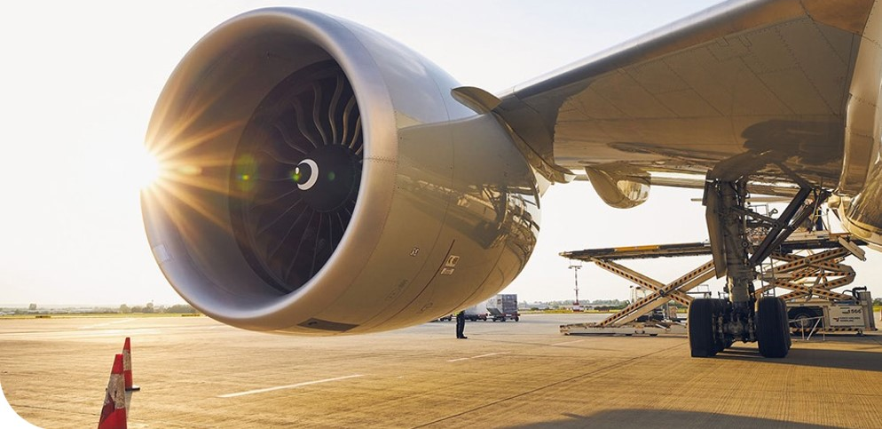

Děkuji za pozornost
Tomáš Sova

